Slide 1
সবাইকে শুভেচ্ছা

Slide 2
শিক্ষক পরিচিতি
মোঃ শওকত আলী
সহকারী শিক্ষক
বিষ্ণুপুর সরকারি প্রাথমিক বিদ্যালয়
তারাগঞ্জ, রংপুর।

Slide 3
পাঠ পরিচিতি
শ্রেণিঃ তৃতীয়
বিষয়ঃ প্রাথমিক বিজ্ঞান
সাধারণ পাঠ : বায়ু ( আমাদের চারপাশের বায়ু )
বিশেষ পাঠ : বায়ু সবখানেই ...... বিদ্যুৎ তৈরিতে সহায়তা করে।
সময় : ৪০ মিনিট
তারিখ :২৮/১২/২০২০ খ্রিঃ

Slide 4
শিখনফল
এই পাঠ শেষে শিক্ষার্থীরা ∑
৫. 3. ১ উদ্ভিদ ও প্রাণীর বেঁচে থাকার জন্য বায়ুর গুরুত্ব ব্যাখ্যা করতে পারবে।

Slide 5
এসো আমরা একটি ভিডিও দেখি

Slide 6
আজকের পাঠ
বায়ু
১। আমাদের চারপাশের বায়ু (২)
[ বায়ু সবখানেই …… বিদ্যুৎ তৈরিতে সহায়তা করে।]

Slide 7
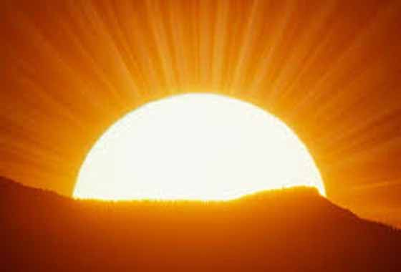
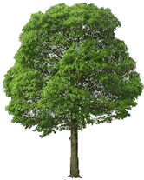
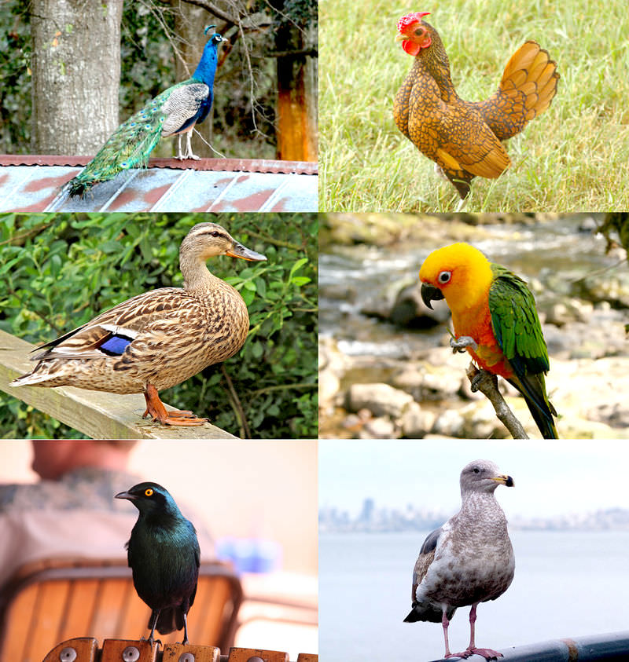
উদ্ভিদ বায়ু গ্রহণ করছে
মানুষ বায়ু গ্রহণ করছে
বিভিন্ন প্রাণী বায়ু গ্রহণ করছে
মানুষসহ সকল প্রাণী ও উদ্ভিদ শ্বাসকার্যে বায়ু ব্যবহার করে।

Slide 8
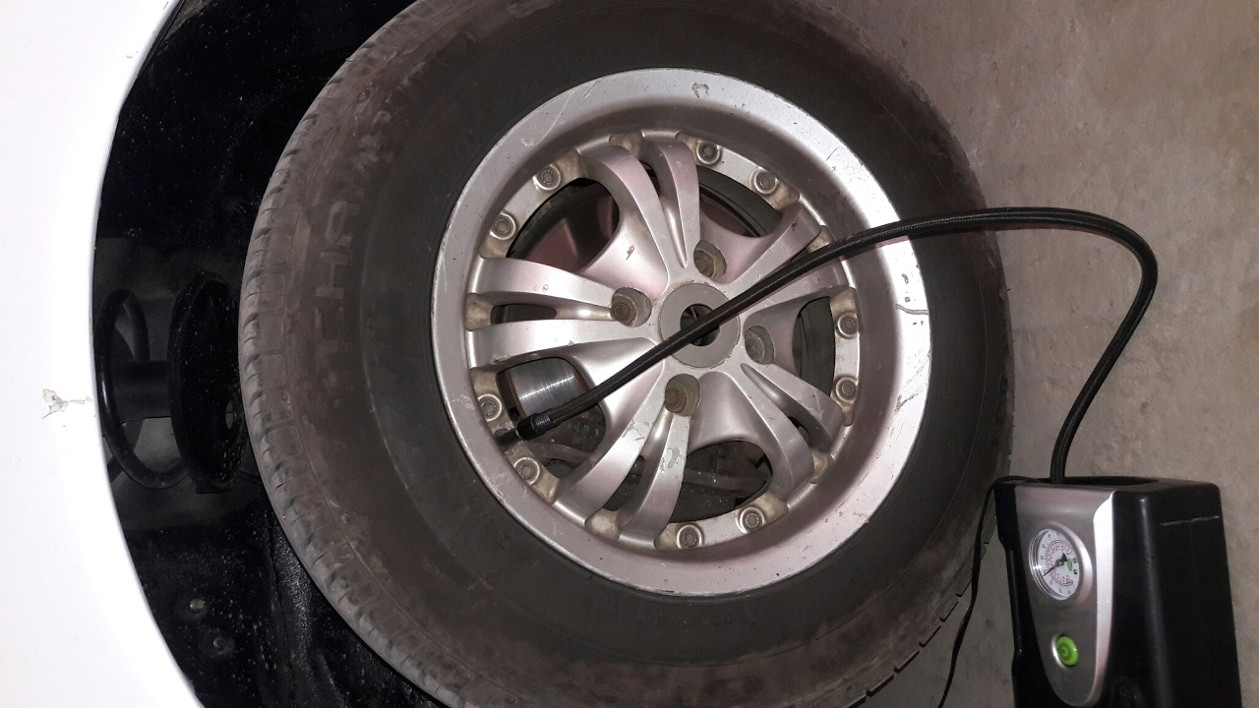
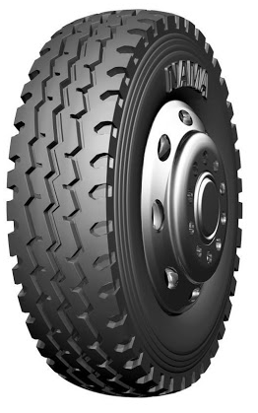
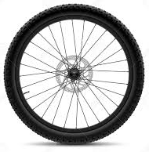
সাইকেলের চাকায় বায়ু ব্যবহার করা হয়।
গাড়ির চাকায় বায়ু ব্যবহার করা হয়।

Slide 9
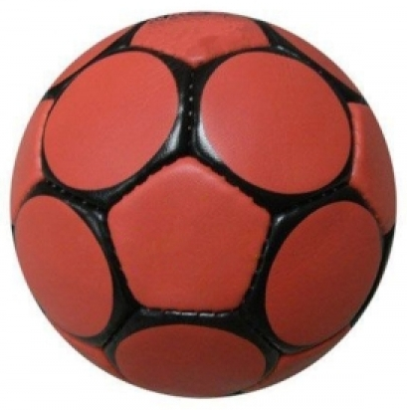
ফুটবলে বায়ু ব্যবহার করা হয় ।
বেলুনে বায়ু ব্যবহার করা হয় ।

Slide 10
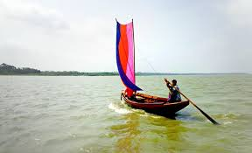
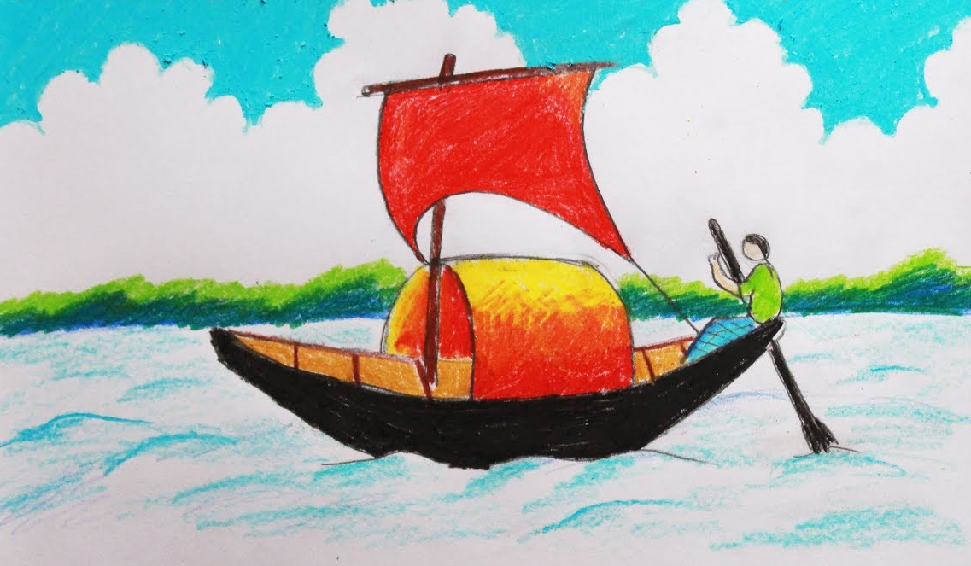
পাল তোলা নৌকায় নদীতে চলাচল করতে বায়ু ব্যবহার করা হয়।

Slide 11
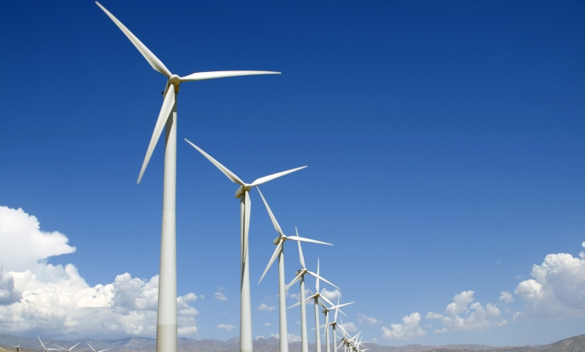
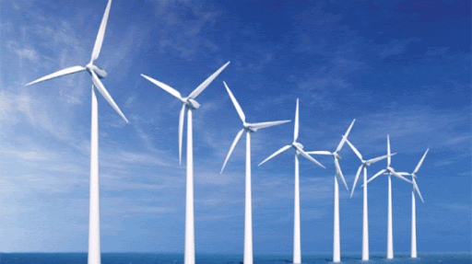
উইন্ডমিলের চাকা ঘুরিয়ে বিদ্যুৎ তৈরিতে বায়ু ব্যবহার করা হয়।

Slide 12
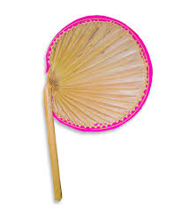
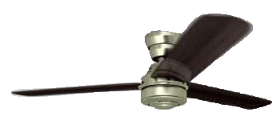
ফ্যানের সাহায্যে বাতাস করা হচ্ছে
হাত পাখার সাহায্যে বাতাস করা হচ্ছে
গরমের দিনে শরীর ঠাণ্ডা রাখতে ফ্যান বা হাত পাখার সাহায্যে বাতাস করতে বায়ু ব্যবহার করা হয়।

Slide 13
এসো পাঠ্য বইয়ের সাথে মিলিয়ে দেখি
অধ্যায় : ৬
পৃষ্ঠা নম্বর : ৩৭

Slide 14
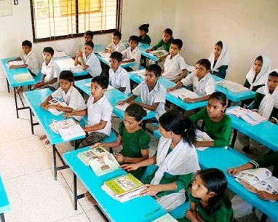
প্রিয় শিক্ষার্থীবৃন্দ তোমরা পাঠ্যাংশটুকু মনোযোগসহকারে পড়

Slide 15
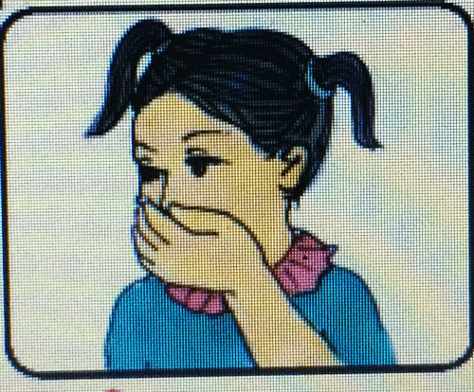
বায়ু পরিবেশের একটি উপাদান। উদ্ভিদ এবং প্রাণীর বেঁচে থাকার জন্য বায়ু প্রয়োজন। বায়ু কী ? বায়ু আমাদের প্রয়োজন কেন ?
অধ্যায় ৬
বায়ু
১। আমাদের চারপাশের বায়ু
বায়ুর গুরুত্ব
বায়ু সবখানেই আছে। উদ্ভিদ খাদ্য তৈরিতে বায়ু ব্যবহার করা। মানুষসহ সকল প্রাণী ও উদ্ভিদ শ্বাসকার্যে বায়ু ব্যবহার করে। এভাবে জীবদের বেঁচে থাকার জন্য বায়ু খুবই প্রয়োজন।
জীবের বায়ু প্রয়োজন

Slide 16
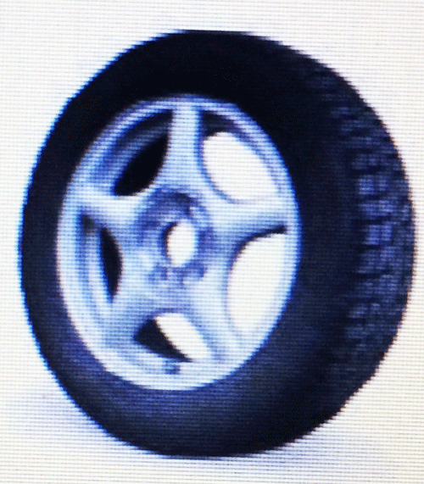
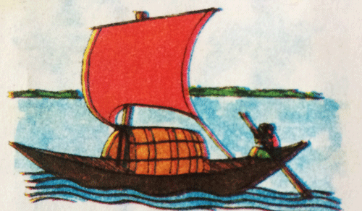
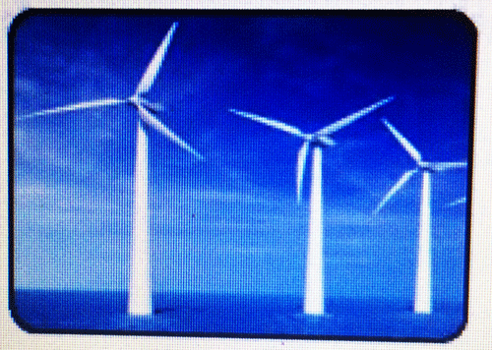
বায়ুর ব্যবহার
মানুষ বিভিন্নভাবে বায়ু ব্যবহার করে। সাইকেল ও গাড়ির চাকায় বায়ু ব্যবহার করা হয়।
নৌকা পালে বাতাস ব্যবহার করে পানিতে চলাচল করে। গরম লাগলে বায়ুর সাহায্যে আমরা শরীর ঠাণ্ডা করি। বায়ুপ্রবাহ উইন্ডমিলের চাকা ঘুরিয়ে বিদ্যুৎ তৈরিতে সহায়তা করে।
গাড়ির চাকা
পাল তোলা নৌকা
উইন্ডমিল

Slide 17
দলীয় কাজ
নিচের ছকের মতো খাতায় একটি ছক তৈরি করে ‘বায়ু কী কী কাজে ব্যবহার করা হয়’ তার একটি তালিকা তৈরি কর :
বায়ুর ব্যবহার
১।
২।
৩।
৪।

Slide 18
এসো দলীয় কাজটি মিলিয়ে নেই
বায়ু যে সকল কাজে ব্যবহার করা হয় :
বায়ুর ব্যবহার
১। সাইকেল এবং গাড়ির চাকায়
২। পাল তোলা নৌকায় নদীতে চলাচল করতে
৩। হাত পাখার সাহায্যে বাতাস করতে
৪। উইন্ডমিলের সাহায্যে বিদ্যুৎ তৈরিতে

Slide 19
মূল্যায়ন
নিচের প্রশ্নগুলোর উত্তর খাতায় লেখ :
১। মানুষ কীভাবে বায়ু ব্যবহার করে ?
২। মানুষের জন্য বায়ু গুরুত্বপূর্ণ কেন ?
৩। বায়ুপ্রবাহ কীভাবে বিদ্যুৎ তৈরিতে সাহায্য করে ?

Slide 20
বাড়ির কাজ
সঠিক শব্দ দিয়ে শূন্যস্থান পূরণ করে খাতায় লিখে নিয়ে আসবে :
(ক) জীবদের বেঁচে থাকার জন্য–––– খুবই প্রয়োজন।
(খ) বায়ুপ্রবাহ উইন্ডমিলের চাকা ঘুরিয়ে–––– তৈরিতে সাহায্য করে।
(গ) বায়ু ব্যবহার করা হয় সাইকেল ও গাড়ির –––– ।
(ঘ) সকল প্রাণী ও উদ্ভিদ –––– বায়ু ব্যবহার করে ।
(ঙ) গরম লাগলে বায়ুর সাহায্যে আমরা –––– ঠাণ্ডা করি।

Slide 21
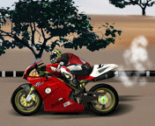
সবাইকে ধন্যবাদ

